Slide 1
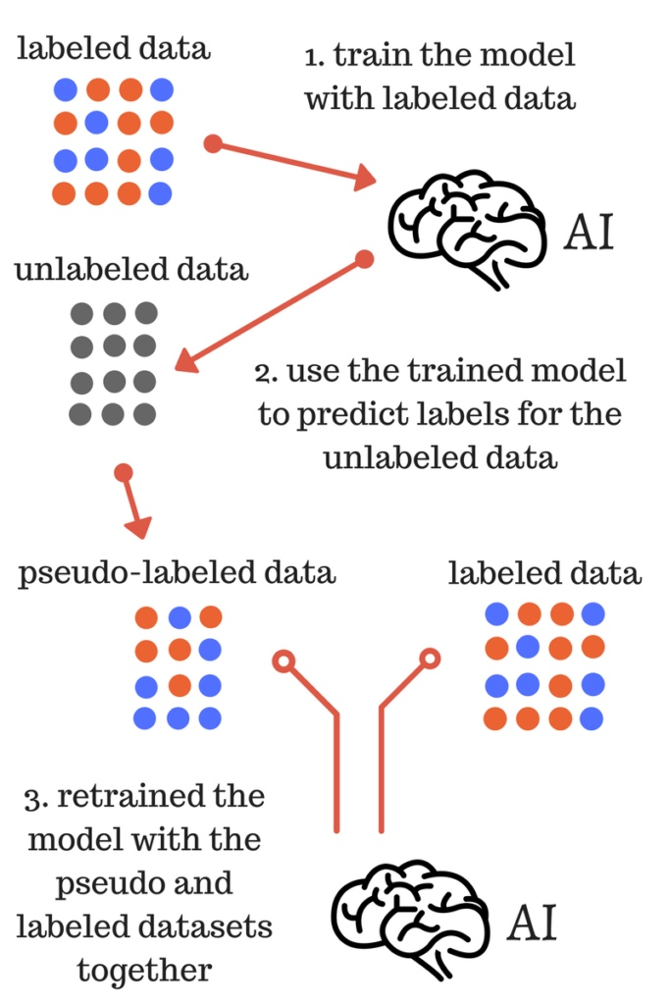
Botnar Oleg
Nedov Andrey
171 311
Creating a neural network
for detecting traffic signs
Marking up training data with pseudo-labels

Slide 2
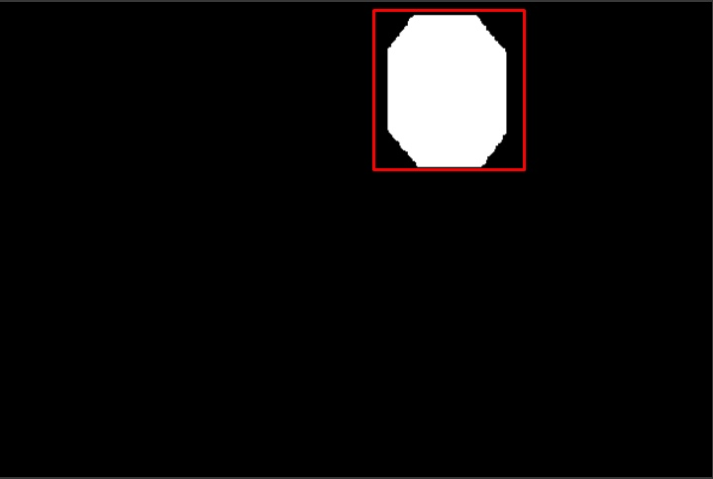
Botnar Oleg
Nedov Andrey
171 311
Creating a neural network
for detecting traffic signs
Marking up training data with pseudo-tags

Slide 3
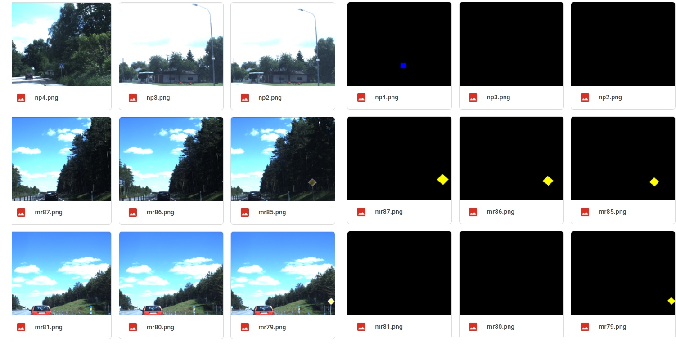

Slide 4
Learning
Images
Dataset
Model
Labels

Slide 5
Recognizing
Images
Model
Images
Labels

Slide 6

Real-time
Thank you
for your attention
Model

Slide 7
Thank you
for your attention
Model

Slide 8
White box – процесс, расположенный на стороннем компьютере, который получает изображение с камеры, отправляет его на распознавание в нейронную сеть внутри Black box и получает от Black box файл с разметкой знаков.
White box: “next”
Белый ящик отправляет запрос на отправку картинки
Black box: “yes”
Чёрный ящик отвечает, что готов её принять
Black box: “no”
Чёрный ящик отвечает, что занят
White box: image.bmp
Белый ящик отправляет изображение
White box:
Белый ящик пропускает кадр полученный с камеры
Black box: annotation.json
Чёрный ящик отвечает, что готов её принять

